Slide 1
2동 301호 기타공사 작업의뢰서
2025. 05. 02
유앤미시스템

Slide 2
2동 301호 기타공사 작업의뢰서
1. 공 사 명 : 2동 301호 기타공사 작업의뢰
2. 공사요청일 : 2025년 05월 02일
3. 공사의뢰자 : 유앤미시스템 남해원 소장
4. 완료요청일 : 년 월 일
5. 입주예정일 : 년 월 일
6. 공 사 내 용 : 주방(씽크대(상부장,하부장)문짝(서럽장,몰딩포함)전체교체, 난방분배기 교체),
앞,뒤베란다 벽면 크랙 전체보수,
시트지 보수-3개소(화장실문 측면, 주방좌측방 붙박이장 문틀하단(2개소)),
문끌림-3개(주방좌측방 붙박이장 문짝(2개), 뒤베란다문), 보수 공사 요함
상기 공사에 대한 공사요청을 에스앤아이 코퍼레이션에게 요청 드리오니 기타공사를 완료해 주실 것을 요청 드립니다.
의 뢰 사 진

Slide 3
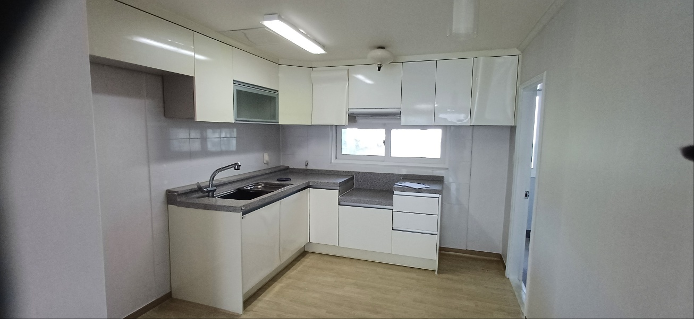
주방(씽크대(상부장,하부장)문짝(서럽장,몰딩포함)전체교체)

Slide 4
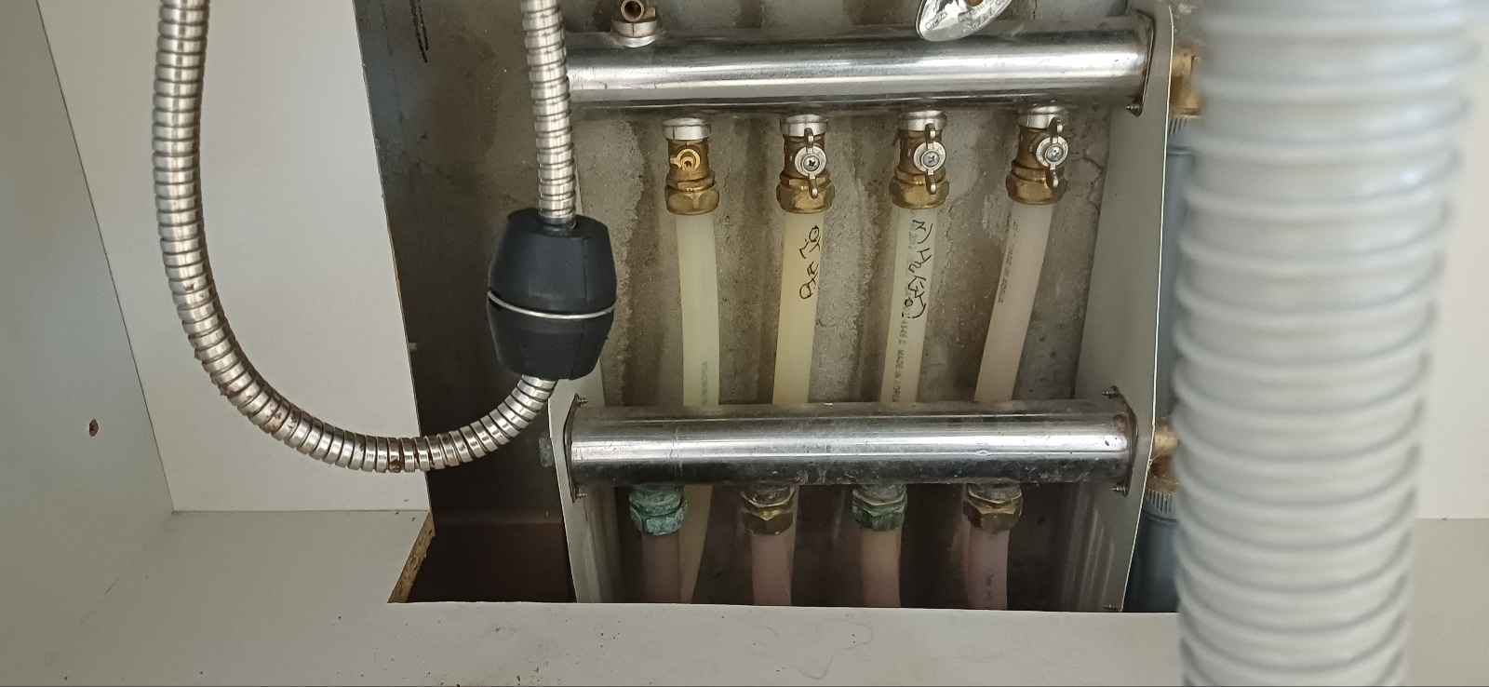
주방(난방분배기 교체)

Slide 5
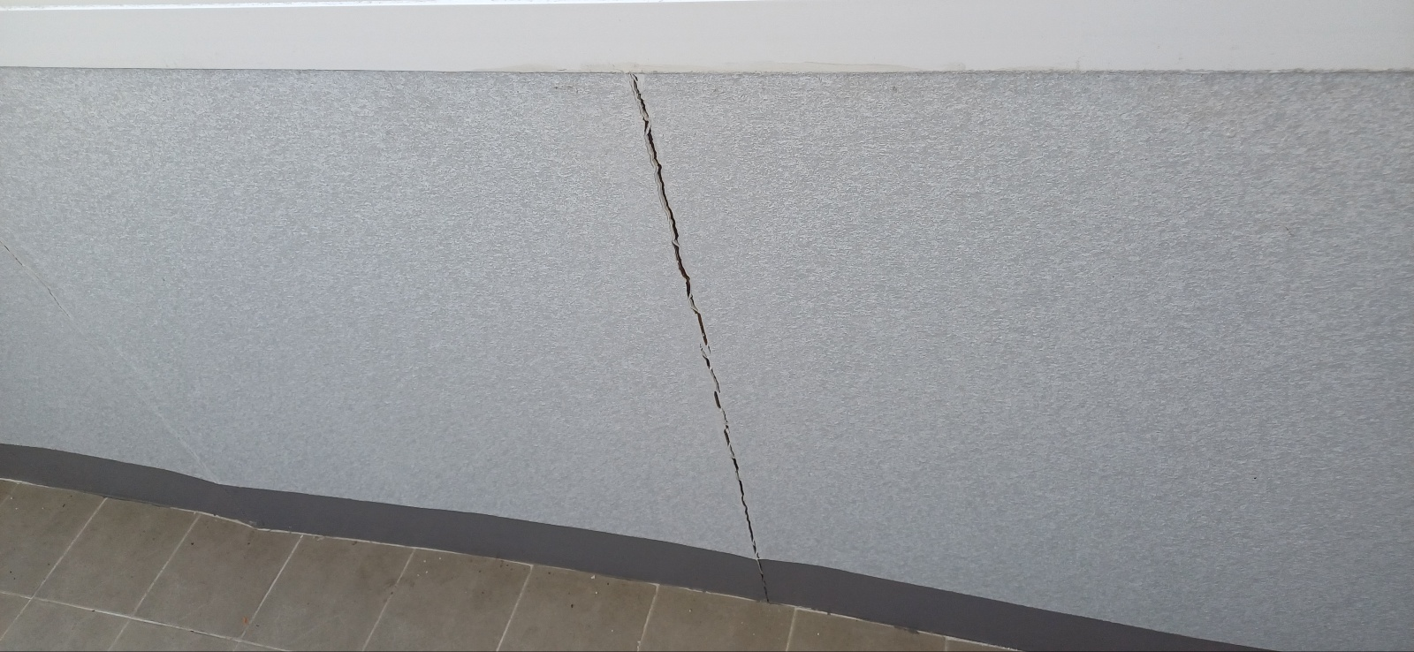
앞,뒤베란다 벽면 크랙 전체보수

Slide 6
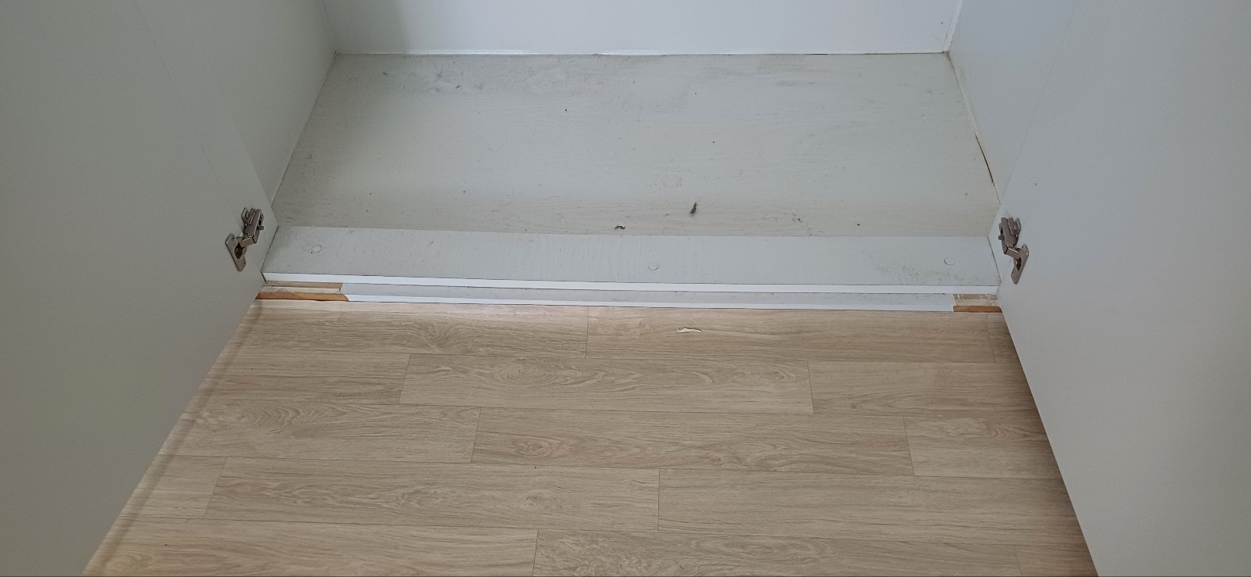
시트지 보수-3개소(화장실문 측면, 주방좌측방 붙박이장 문틀하단(2개소))

Slide 7
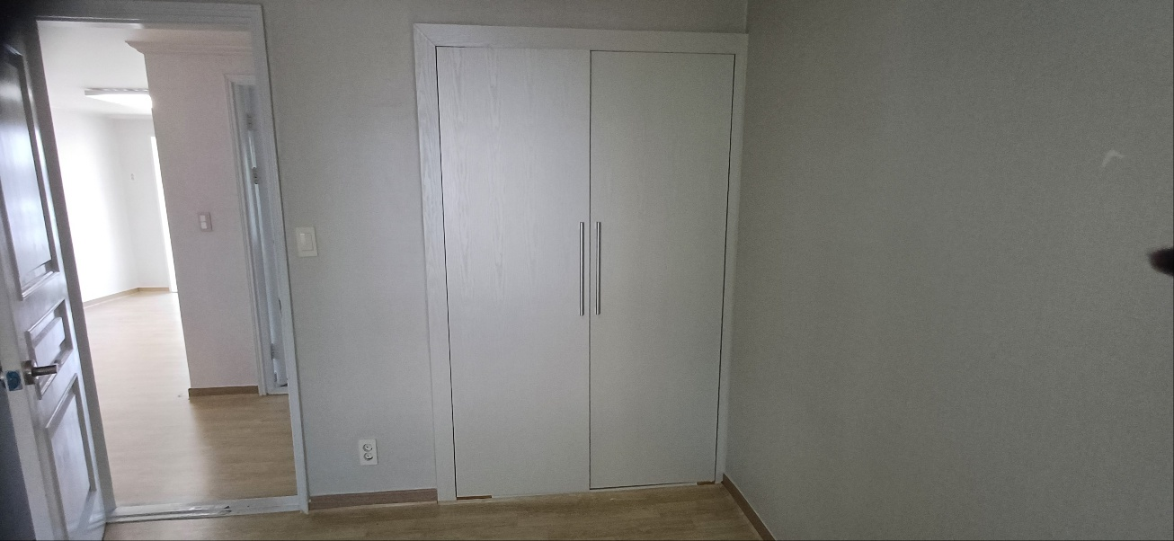
문끌림-3개(주방좌측방 붙박이장 문짝(2개), 뒤베란다문)

